Slide 1
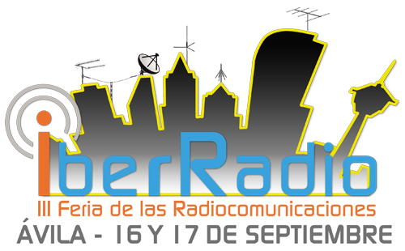
Antenas para bandas bajas: prepárate para el mínimo solar
EA5DY Salva Doménech
URE Sección Local Denia

Slide 2
Indice
Qué nos depara el ciclo solar
La propagación y las bandas bajas
Antenas de transmisión
Antenas de recepción
Conclusiones

Slide 3
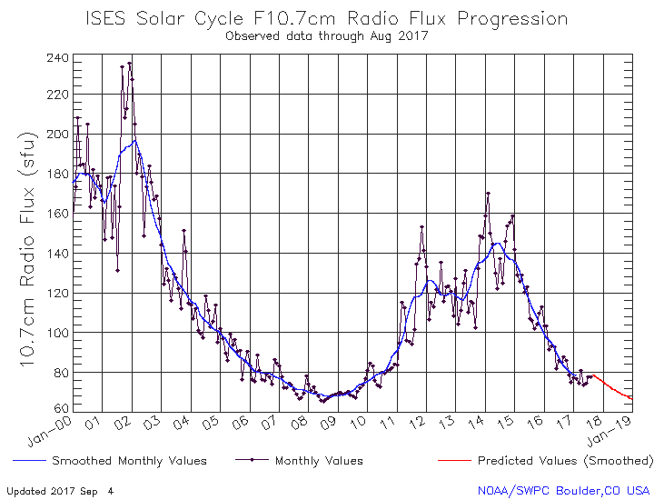
Entramos en el mínimo de actividad solar
Usted está aquí

Slide 4
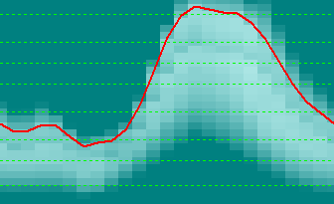
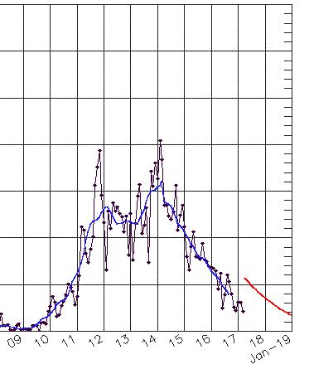
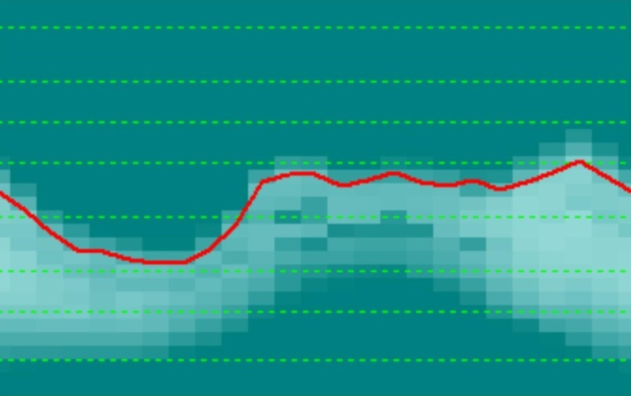
La propagación en las bandas altas se desploma
CIRCUITO ENTRE MADRID (EA4) Y NUEVA YORK (W2)
28
24
21
Mhz
18
14
10
7
3,5
Nº manchas solares SSN
2 4 6 8 10 12 14 16 18 20 22 24
Sept 2014
28
24
21
Mhz
18
14
10
7
3,5
AÑOS
2 4 6 8 10 12 14 16 18 20 22 24
Sept 2017

Slide 5
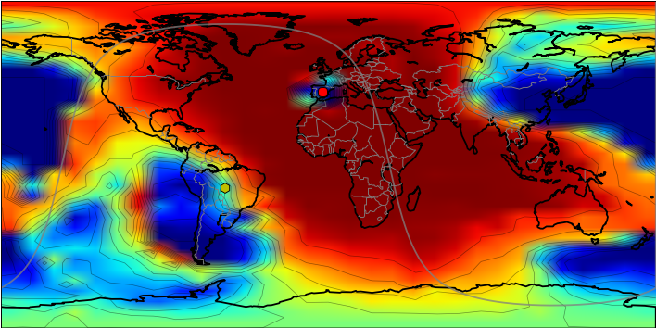
Los 15m hace apenas tres años…
Cobertura desde EA en 21 MHz a las 1400UTC febrero 2014

Slide 6
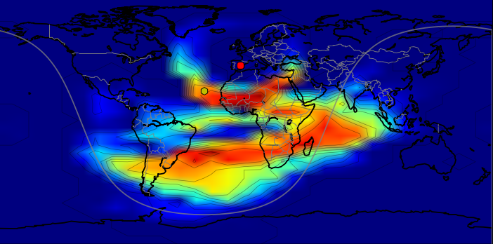
… y los 15 m dentro de un año
Cobertura desde EA en 21 MHz a las 1400UTC septiembre 2018

Slide 7
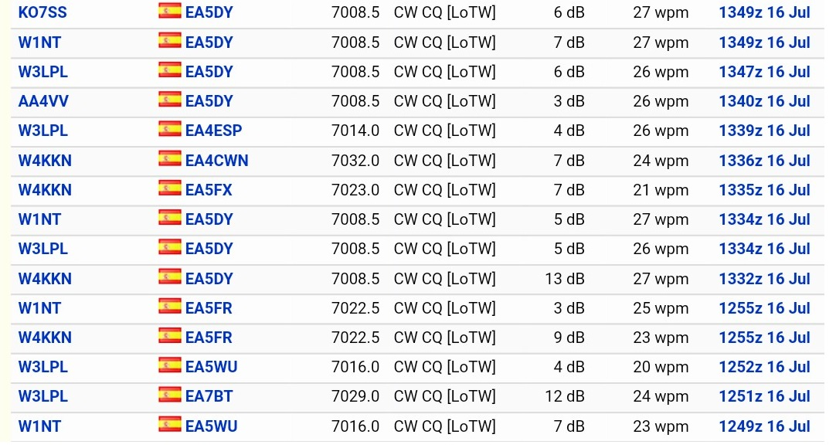
Sin embargo esperamos notables mejoras para las bandas bajas
Spots de ReverseBeacon 13:00UTC 16-jul-CNCW-2017
40m abiertos entre EA y USA a plena luz del día…¡¡¡en ambos lados!!!

Slide 8
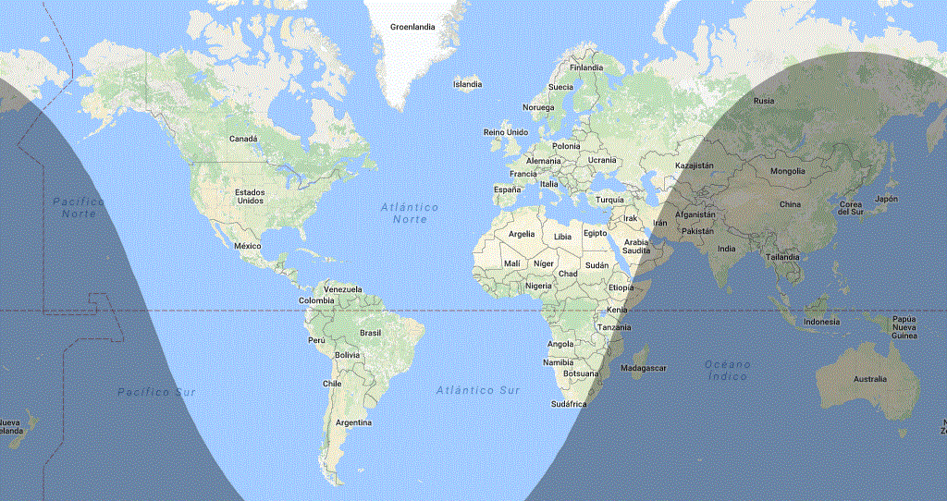
40m abiertos entre EA y USA a plena luz del día…¡¡¡en ambos lados!!!
13:00UTC 16-jul-CNCW-2017
EA4ESP
EA5FR
EA5FX
EA4CWN
EA5WU
EA7BT
EA5DY
KO7SS
W1NT
W3LPL
AA4VV
W4KKN

Slide 9
Indice
Qué nos depara el ciclo solar
La propagación y las bandas bajas
Antenas de transmisión
Antenas de recepción
Conclusiones

Slide 10
El Sol emite radiación y partículas muy energéticas (viento solar)
Iones
Electrones
Protones
Rayos gamma
Rayos X
Rayos UV
Luz visible
Infrarojos
Radiofrecuencia

Slide 11
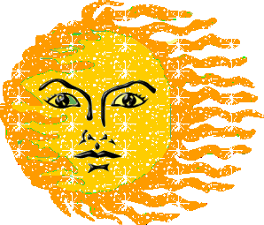
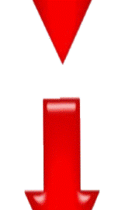
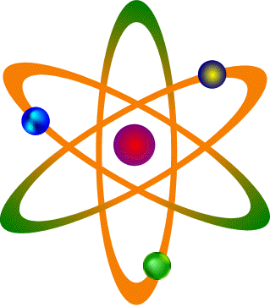
La ionización y des-ionización es un proceso continuo en la ionosfera
IONIZACIÓN
electrón ⁽⁻⁾
Átomo neutro
Átomo ⁽⁺⁾
DES-IONIZACIÓN

Slide 12
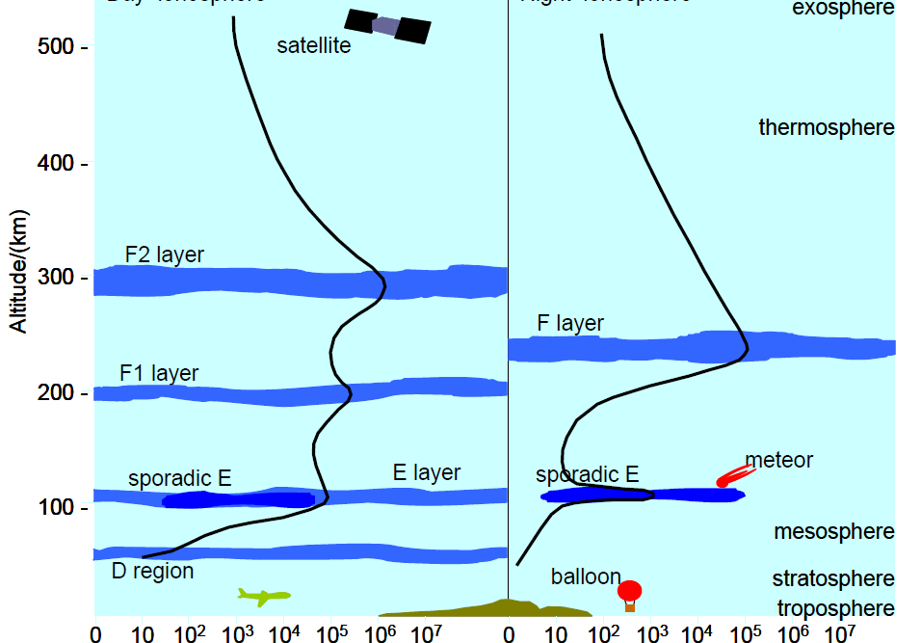
Estructura de la ionosfera
DÍA NOCHE
Exósfera
Satélite (AO7)
Termósfera
Altura (km)
Capa F2
Capa F2
Capa F1
Meteoritos
Esporádica E
Capa E
Esporádica E
Mesósfera
Capa D
Globo
Estratosfera
Troposfera
Densidad de electrones

Slide 13
Tres capas son clave en la propagación
Capa F (F1 y F2) 150 a +350 km
Capa E
90 a 120 km
Capa D
60 a 90 km
Capa F2
300
Capa F1
200
Capa E
100
Capa D
Altura
(km)
TIERRA

Slide 14
Las capas F
Capa F2
Altura de 150 a 220 km (F1)
Altura de 250 a 350+ km (F2)
De noche se fusionan en una única capa F
F2 es la principal capa que refracta las señales de HF
Hasta 4.000 km en un único salto
Comportamiento muy irregular y cambiante por hora del día, estación del año y ciclo solar
300
Capa F1
200
Capa E
100
Capa D
Altura
(km)

Slide 15
La capa E
Capa F2
Altura de 90 a 120 km
Se forma por la radiación solar de Rayos X blandos y UV
Principal responsable de la propa en 160m
En ocasiones aparece la Es, en pequeñas nubes con finas capas muy reflectantes
La Es puede durar desde minutos hasta varias horas.
Más frecuente en torno al equinox de verano
Puede refractar HF e incluso VHF
300
Capa F1
200
Capa E
100
Capa D
Altura
(km)

Slide 16
La capa D
Capa F2
Es la principal responsable de la falta de propagación diurna en bandas bajas
Capa D
0-4 Mhz Bloqueo total
4-9 Mhz Muy fuerte atenuación
9-14 Mhz Ligera atenuación
300
Capa F1
200
Capa E
100
Capa D
Altura
(km)
TIERRA

Slide 17
En 80 y 160 m el bloqueo diurno por la capa D es total
-90 dB
-50 dB
D1 CAPA D
d2
85º
90km
15º
60km
TX

Slide 18
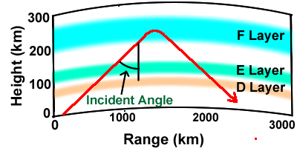
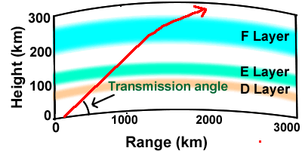
Máxima frecuencia utilizable, MUF
Altura (km)
Altura (km)
Ángulo de salida
Ángulo de incidencia
Distancia (km)
Distancia (km)
Es la frecuencia más alta que permite un enlace en un circuito determinado entre dos puntos (MUF > fo)
Puede representar un solo salto o varios saltos
Las frecuencias superiores a la MUF se pierden en el espacio

Slide 19
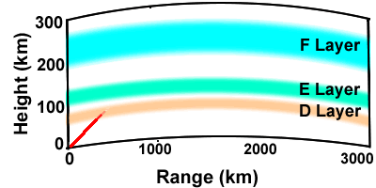
Mínima frecuencia utilizable, LUF
f <LUF
f >LUF
Altura (km)
Distancia (km)
Es la frecuencia más baja que permite un enlace en un circuito determinado entre dos puntos
Las frecuencias inferiores a la MUF son bloqueadas por la capa D

Slide 20
Qué podemos esperar en el mínimo solar en bandas bajas
Capa F2
300
Buenas reflexiones en bandas bajas
Capa F1
200
Capa E
100
Capa D
Poca atenuación en bandas bajas
Altura
(km)
TIERRA

Slide 21
¿Por qué de día en 40m casi no hay DX y sólo corta distancia?
-10 dB
-35 dB
D1 CAPA D
d2
85º
90km
15º
60km
TX
La distancia para atravesar la capa D es mucho mayor para ángulos de DX que para propa NVIS
GRAN ATENUACION

Slide 22
La línea gris: excelentes condx para las bandas bajas
AL ANOCHECER
AL AMANECER
Capa F2
300
La capa F2 sigue ionizada (aún está iluminada por el Sol)
La capa F2 se ioniza rápidamente
200
100
Capa D
La capa D ya ha desaparecido o se ha debilitado
La capa D todavía no se ha formado
Altura
(km)
Sección de la ionosfera en la “zona gris”

Slide 23
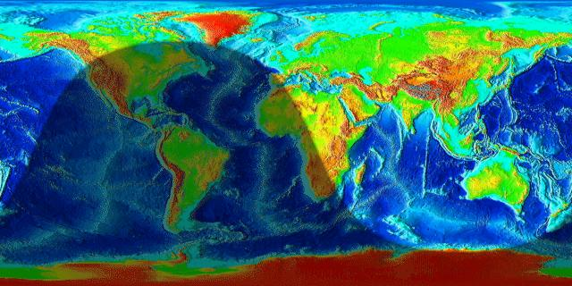
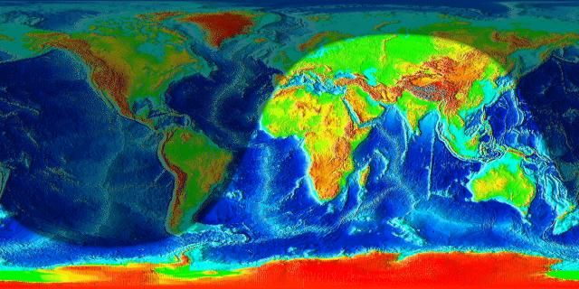
La línea gris sigue un camino diferente cada mes...
AMANECER
DE
VERANO
AMANECER
DE
INVIERNO

Slide 24
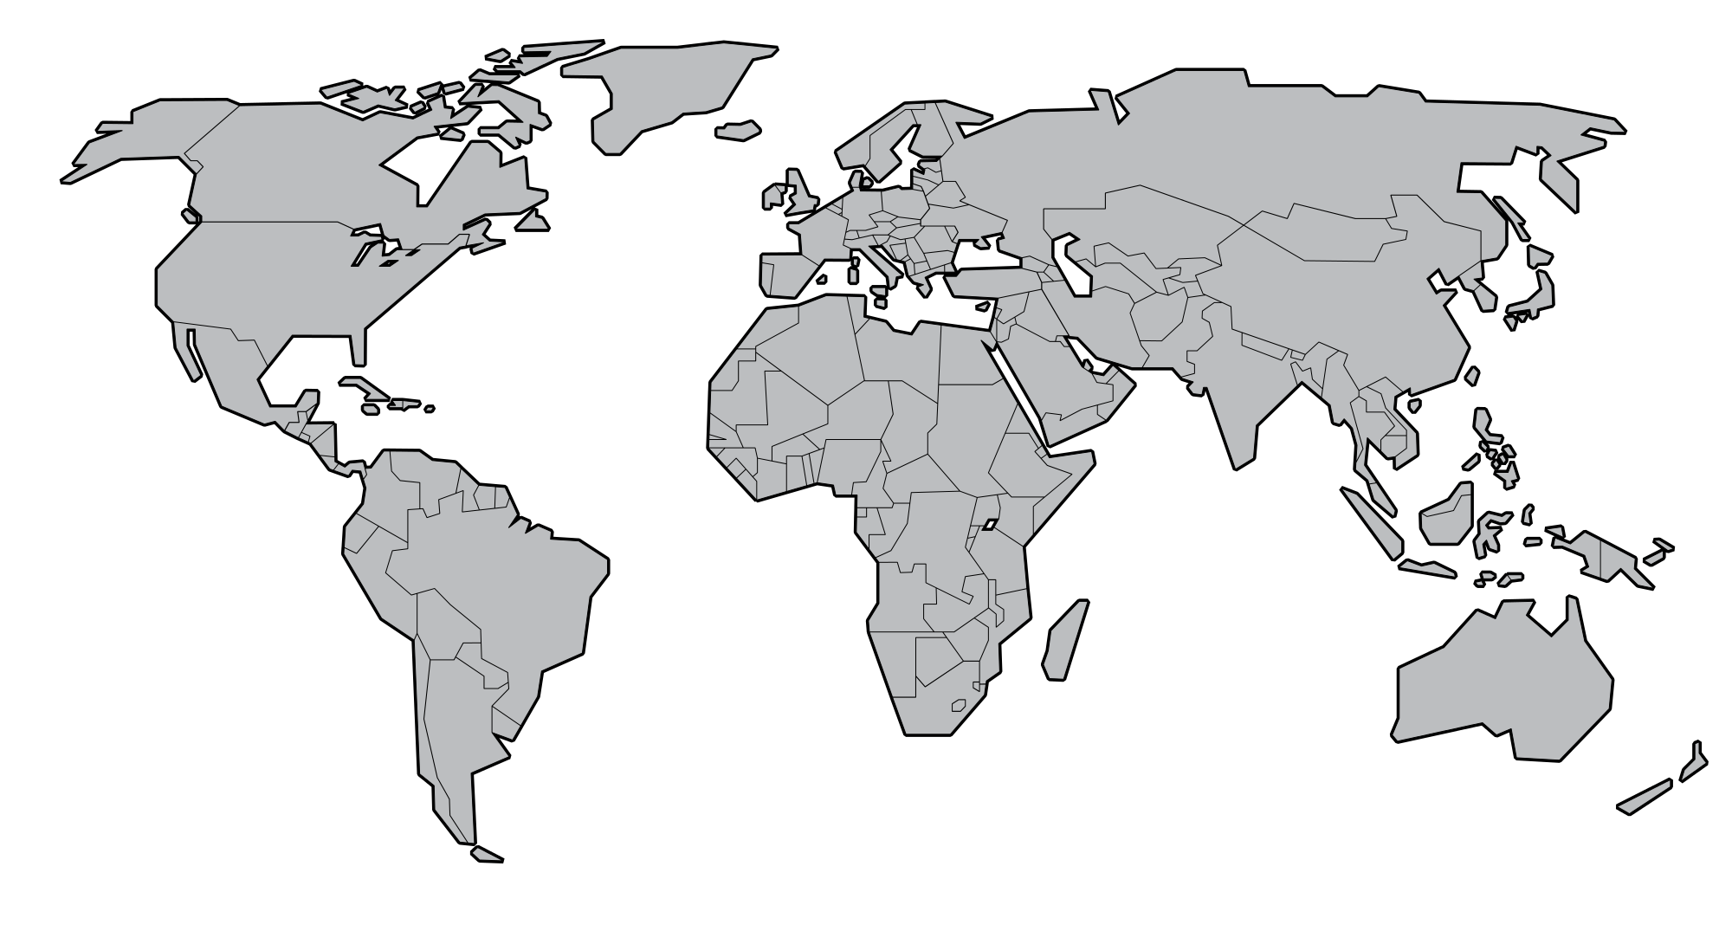
... barriendo a lo largo del año un arco de 44º de azimut
ZONA CONTACTABLE POR LÍNEA GRIS EN ALGÚN MOMENTO DEL AÑO

Slide 25
Indice
Qué nos depara el ciclo solar
La propagación y las bandas bajas
Antenas de transmisión
Antenas de recepción
Conclusiones

Slide 26
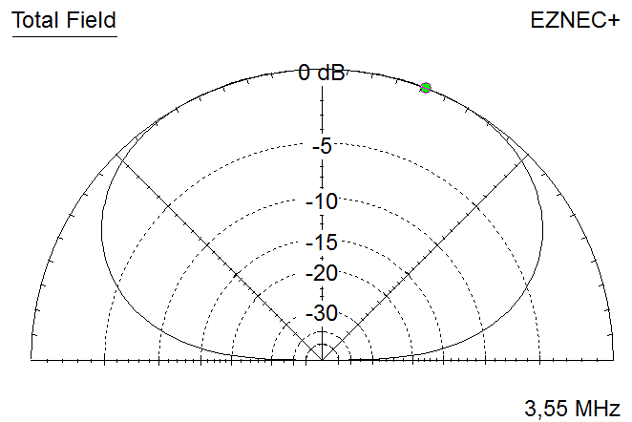
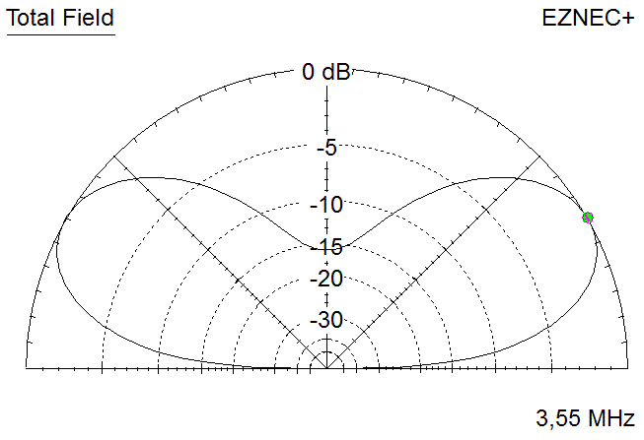
El reto es conseguir ganancia con ángulos bajos de radiación
Dipolo 3,5 MHz a 20 metros altura
Dipolo 3,5 MHz a 40 metros altura

Slide 27
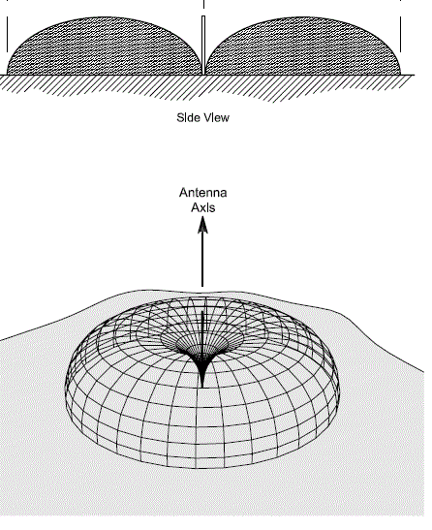
Las verticales generan bajos ángulos de radiación
Se trata de un dipolo puesto en vertical y truncado por un plano de tierra
Vista lateral
Eje de la antena

Slide 28
La misión de los radiales es recoger sin pérdidas las corrientes de retorno

Slide 29
Las corrientes de retorno generan pérdidas si discurren por alta R

Slide 30
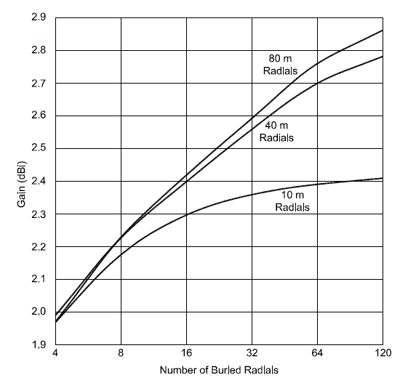
El sistema de radiales óptimo es de 120 de ¼ de onda
Cualquier incremento sobre 120 aporta un beneficio muy marginal.
Aumentar la longitud de los radiales tampoco aporta beneficios significativos
Ganancia dB
Número de radiales

Slide 31
Cuatro radiales elevados pueden funcionar como un sistema de 120 radiales
Radiales de ¼ de onda
Altura >0,05 λ para minimizar pérdidas por acoplo con suelo
Radiales perfectamente simétricos en longitud
ED5M en el CQWW 160m

Slide 32
Con un plano de tierra óptimo, la Z de una vertical ¼ λ es de 29 Ω
En una vertical optimizada es imprescindible usar un adaptador de impedancias
Red LC
Hairpin, …
Si directamente obtenemos una ROE de 1,0:1 muy probablemente se deberá a pérdidas de tierra
Debido a un plano de tierra insuficiente…
…o acoplamiento con objetos metálicos próximos

Slide 33
Modos de alimentar una torre como antena vertical
Adaptador GAMMA
Adaptador OMEGA
Directamente con coax

Slide 34
Adaptador gamma
- Adapta longitudes de torre entre 70º y 120º
Solo requiere 1 condensador variable
Parámetros de ajuste son longitud, separación y C
Cable 2 mm
50 -100 cm
18 m

Slide 35
Adaptador omega
- Adapta longitudes de torre entre 50º y 170º
Requiere 2 condensadores variables
Parámetros de ajuste son longitud, separación, C1 y C2
Cable 2 mm
50 -100 cm
25-12 m
C2
C1

Slide 36
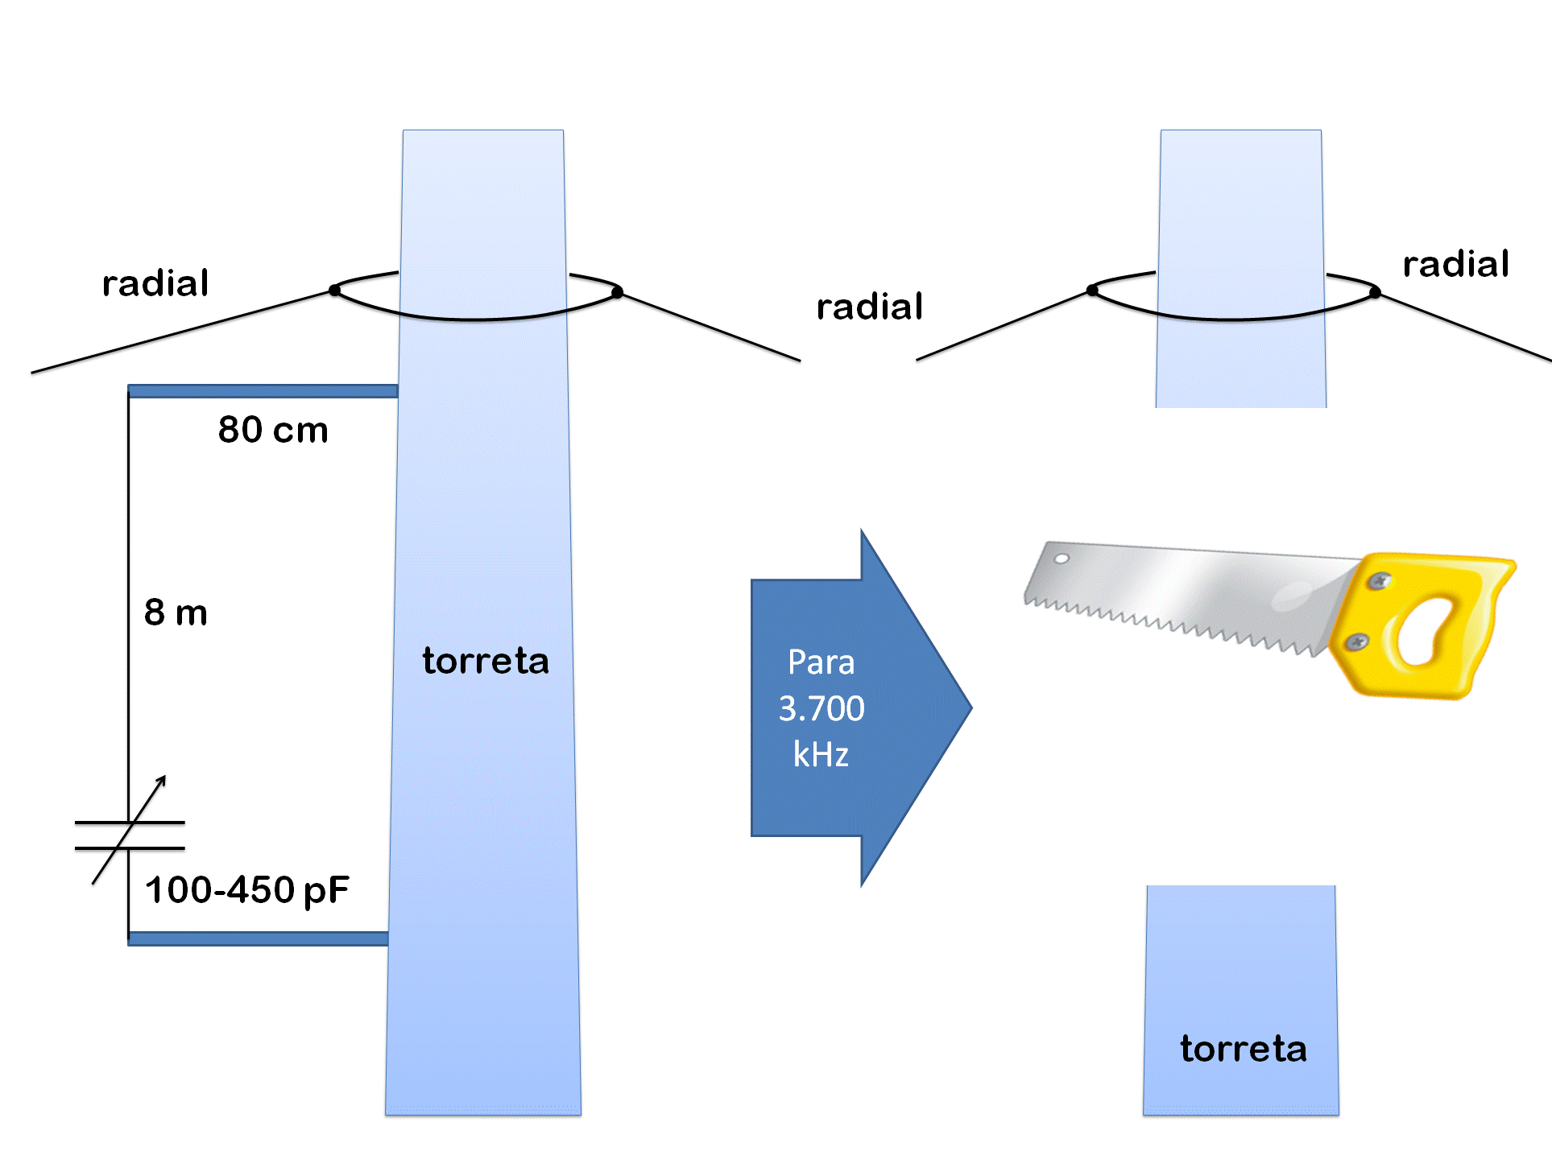
Con una trampa LC podemos “cortar” la torre en el punto deseado

Slide 37
Las “Delta-Loop” son otra excelente alternativa para conseguir ángulos bajos
Bucle de una onda completa
No necesita ser un triángulo equilátero
Admite tener la base a poca altura del suelo
Impedancia de 120 ohms fácilmente adaptable

Slide 38
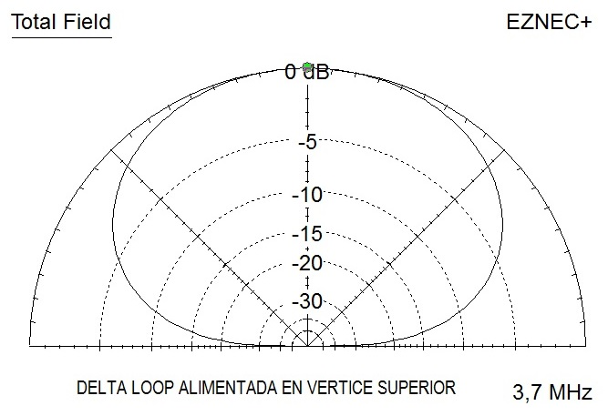
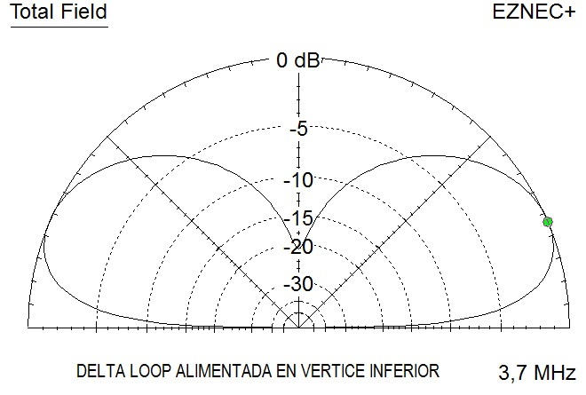
El punto de alimentación de la Delta determina el lóbulo de radiación
Punto de alimentación
Punto de alimentación

Slide 39
Las “Delta-Loop” son en realidad dos verticales enfasadas por sus extremos
¼ λ
¼ λ
Punto de alimentación
¼ λ
¼ λ

Slide 40
Indice
Qué nos depara el ciclo solar
La propagación y las bandas bajas
Antenas de transmisión
Antenas de recepción
Conclusiones

Slide 41
En recepción la clave NO es la ganancia sino la directividad
El reto no es obtener señales fuertes sino una buena relación señal/ruido
El ruido exterior al receptor (atmosférico-QRN o artificial-QRM) es el factor limitante de nuestra capacidad de escucha
El ruido proviene tanto de fuentes locales como lejanas que se propagan por onda espacial
Es frecuente encontrar umbrales de ruido de -30dBm 9+10dB (2,4kHz) en antenas de TX omnidireccionales

Slide 42
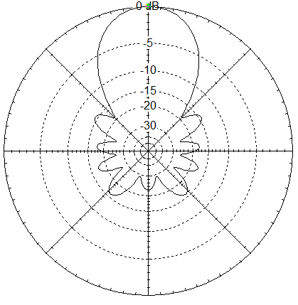
La calidad de una antena de RX se suele medir con el factor RDF
RDF es la diferencia entre la ganancia máxima en una dirección y la ganancia promedio en todas direcciones
RUIDO
RUIDO
SEÑAL
RUIDO
RUIDO

Slide 43
Factor de mérito RDF de las antenas de RX más populares
La ganancia en RX no es relevante; lo importante es mejorar la relación S/N
 | RDF | Ganancia
Antena de aro 5 metros | 5,0 dB | -16 dB
Bucle K9AY | 7,5 dB | -24 dB
EWE 5x12 metros | 7,7 dB | -20 dB
SAL 30 (10x10 metros) | 9,7 dB | -24 dB
HiZ de 8 elementos en círculo de 65 metros | 13,4 dB | -19 dB
Beverage de 300 metros | 12,3 dB | -10 dB
Beverage de 450 metros | 14,7 dB | -6 dB

Slide 44
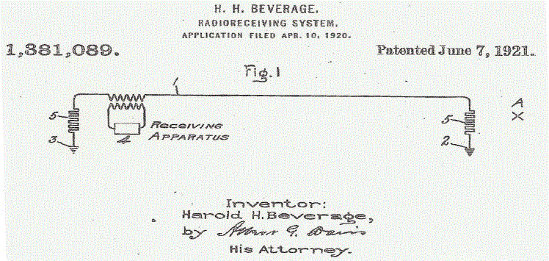
Antenas Beverage
Con casi 100 años siguen siendo las antenas de recepción de más prestaciones, más simples y más fiables

Slide 45
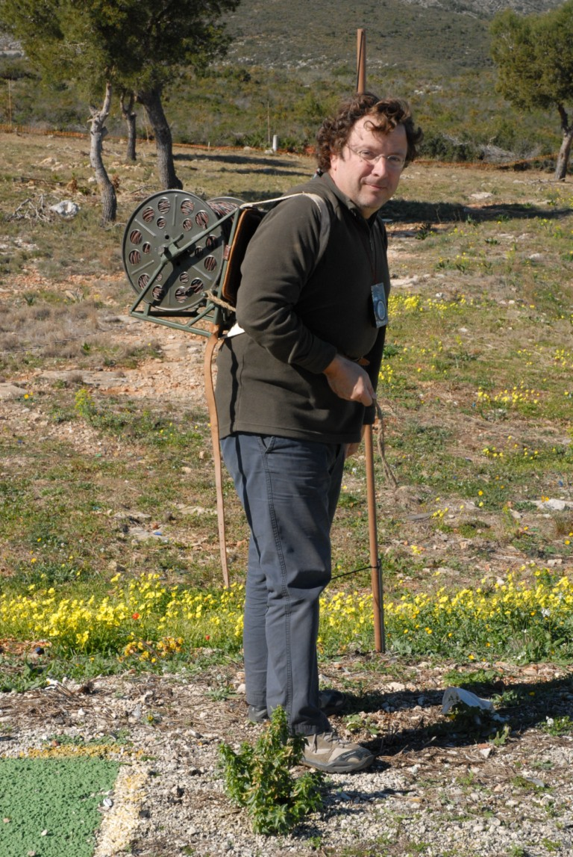
Antenas Beverage de 450 m en ED5M
Diagrama de recepción a 21º de elevación = yagi de 7 elem. espaciado largo
EA5GVZ desplegando la Mochila-Beverage de 450 m
CUBRIR TODOS LOS RUMBOS REQUIERE 20 HECTÁREAS (200.000 m2)

Slide 46
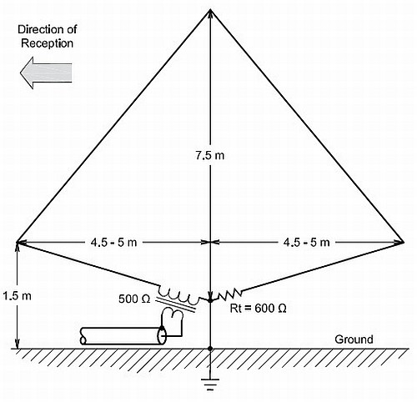
Bucle K9AY
Antena directiva de SOLO recepción para bandas bajas
Desarrollada por K9AY a finales de los 90
Pequeño tamaño
Precisa preamplificador
Presenta un gran nulo en una dirección
Necesita tener un buen suelo

Slide 47
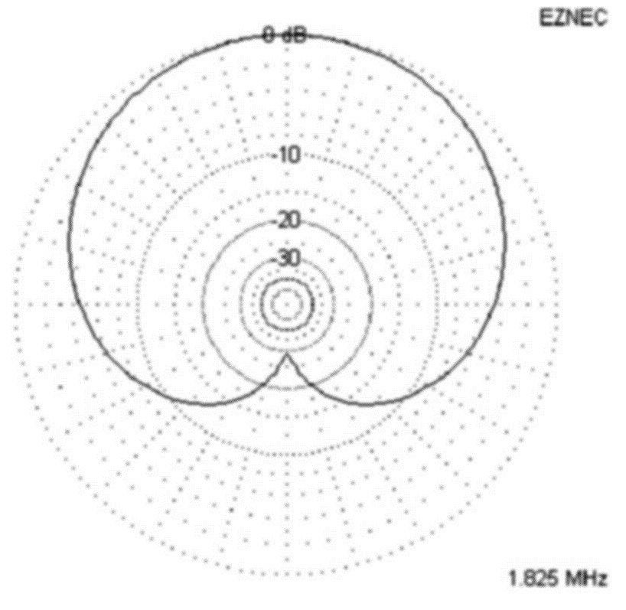
Bucle K9AY: elimina el ruido de una sola dirección
Ganancia muy negativa: -24 dB
Precisa preamplificador
Factor de mérito RDF= 7,5dB
Necesita tener un buen suelo

Slide 48
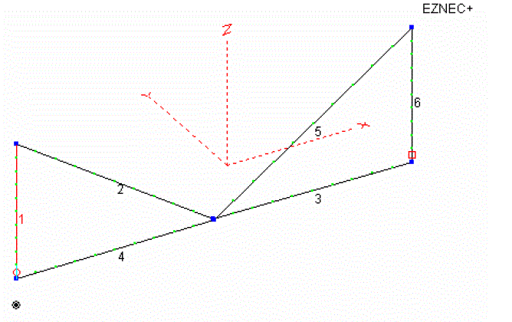
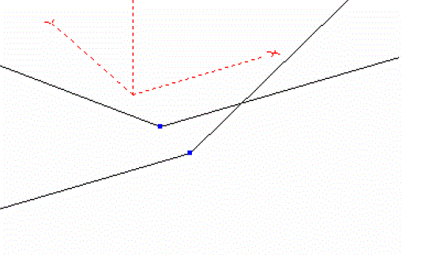
Bucle de media delta HDLA
6 m
22 m
Creada en 2009 por AA7JV para la dxped. TX3A
Una sola dirección
Precisa preamplificador
Excelente F/B
No necesita tener un buen suelo

Slide 49
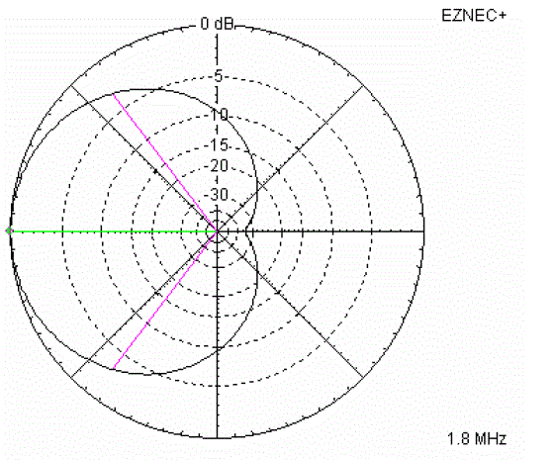
Bucle de media delta HDLA
Ganancia muy negativa: -29 dB en 160m
Precisa preamplificador
Factor de mérito RDF= 9,5 dB en 160m
Excelente F/B

Slide 50
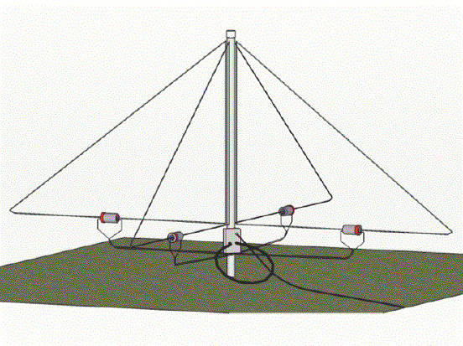
SAL: Shared Apex Loop o Bucle de Vértices Compartidos
Antena directiva de SOLO recepción para bandas bajas
Patentada en 2012 por Mark KB7GF
Pequeño tamaño (10x10m)
Excelente F/B
Selecciona 8 rumbos
Ajuste muy sencillo

Slide 51
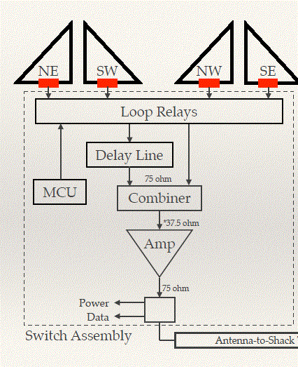
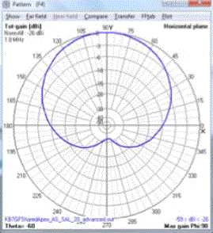
SAL: Shared Apex Loop o Bucles de Vértices Compartidos

Slide 52
SAL: Shared Apex Loop o Bucles de Vértices Compartidos

Slide 53
Array circular de 8 verticales cortas enfasadas para recepción en W3LPL
RDF = 13,4 dB
Superficie ocupada de 3200 m2
Círculo de 65 m diámetro con 8 verticales de 7 m
Ancho del lóbulo -3dB de 50º (equiv. a yagi de 5 el)

Slide 54
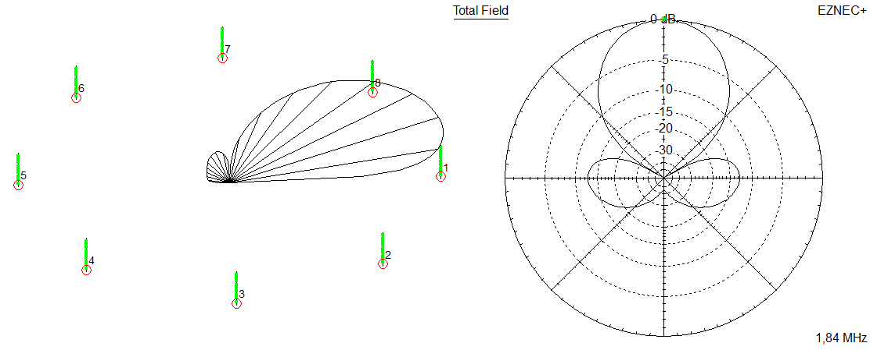
El array circular de 8 verticales tiene un lóbulo similar a una yagi 5 elem
50º de ancho del lóbulo para -3dB
60 m
7 m

Slide 55
Indice
Qué nos depara el ciclo solar
La propagación y las bandas bajas
Antenas de transmisión
Antenas de recepción
Conclusiones

Slide 56
Conclusiones
Nos esperan unos años muy interesantes para las bandas bajas
En transmisión la clave es conseguir ganancia a ángulos de radiación bajos:
Si no dispones de altura, verticales es la gran opción
En recepción la clave NO es la ganancia sino la directividad
Queda todavía mucho campo para experimentar con antenas

